Slide 1
ОБЪЕКТИВ
Диаграммы: архитектура и бизнес-процессы
C4 · Sequence · Бизнес-процессы
Корпоративная палитра · формат 16:9

Slide 2
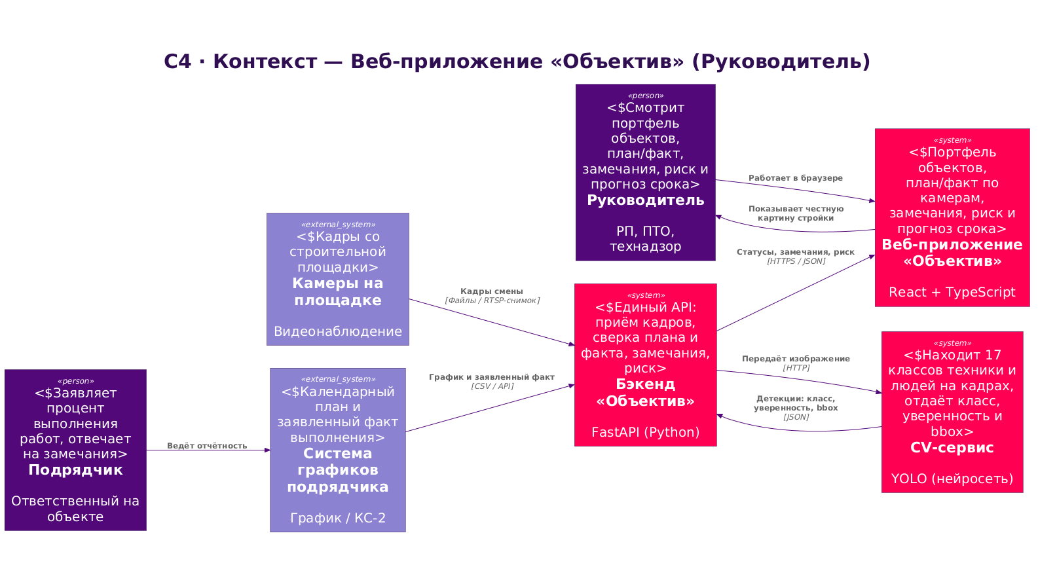
C4 · КОНТЕКСТ
Веб-приложение «Объектив» (руководитель)
2/15

Slide 3
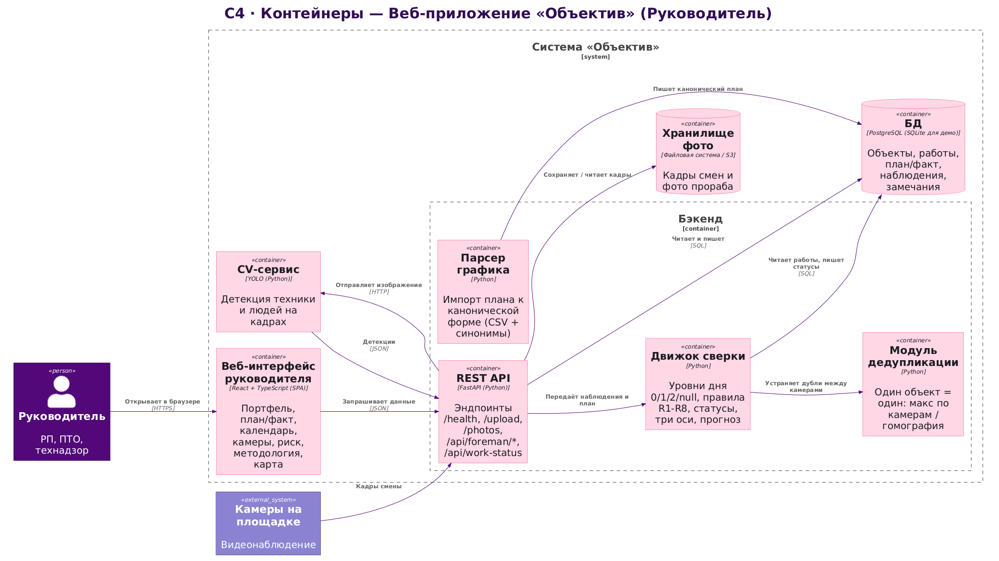
C4 · КОНТЕЙНЕРЫ
Веб-приложение «Объектив» (руководитель)
3/15

Slide 4
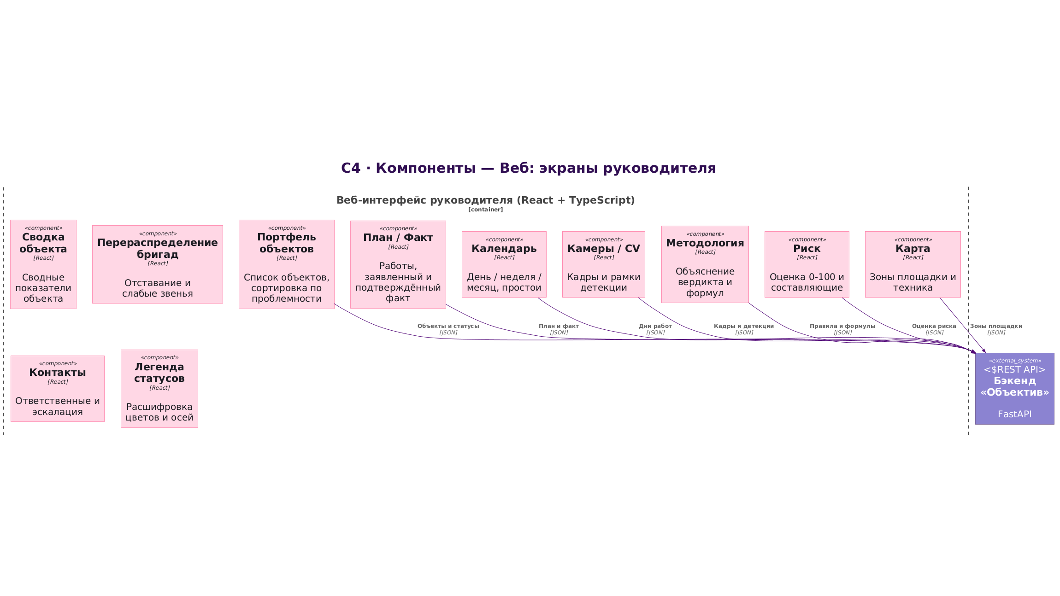
C4 · КОМПОНЕНТЫ
Веб: экраны руководителя
4/15

Slide 5
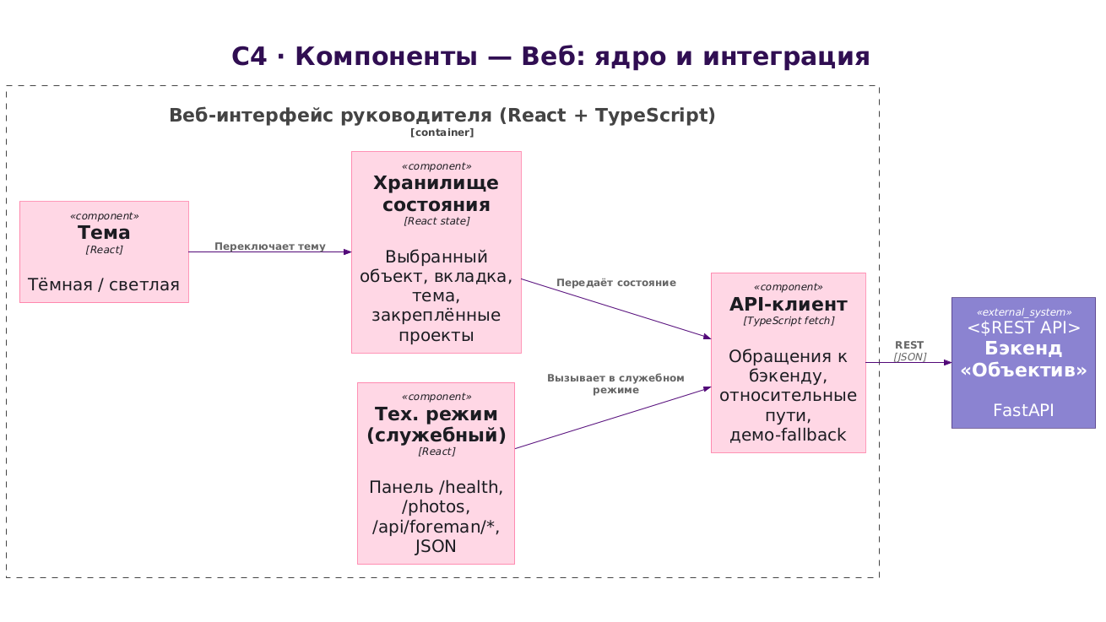
C4 · КОМПОНЕНТЫ
Веб: ядро и интеграция
5/15

Slide 6
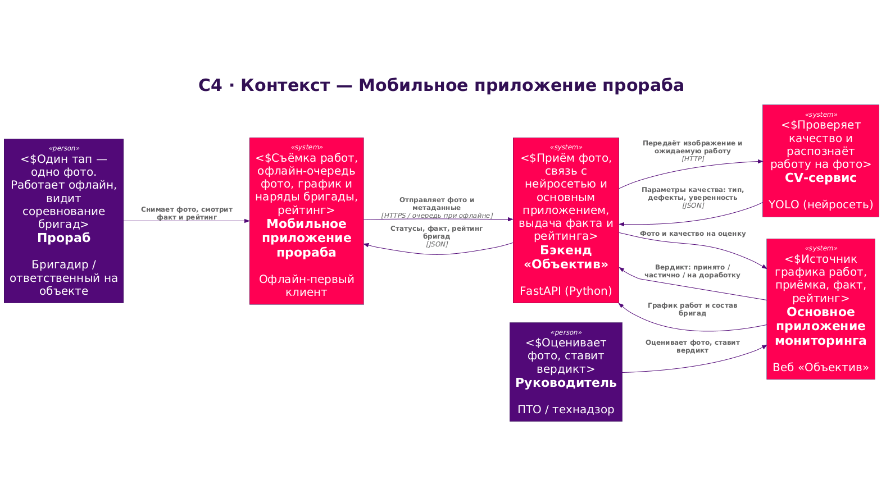
C4 · КОНТЕКСТ
Мобильное приложение прораба
6/15

Slide 7
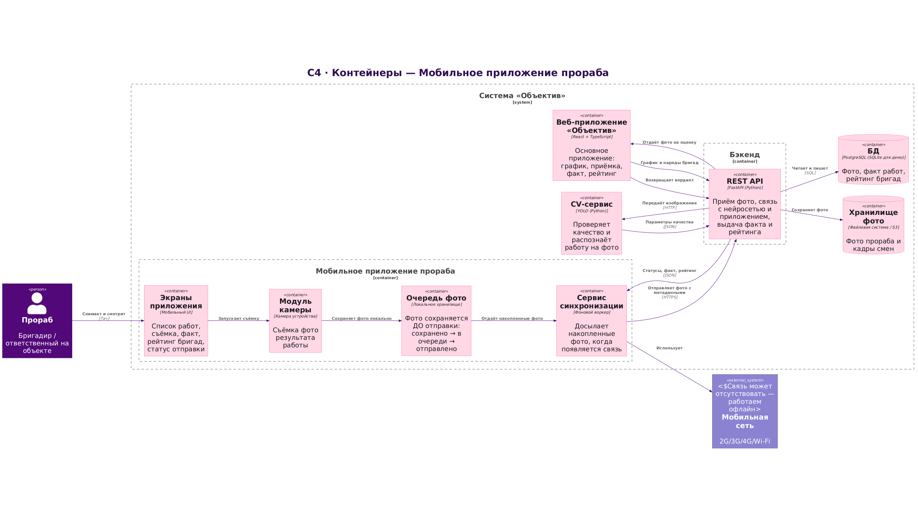
C4 · КОНТЕЙНЕРЫ
Мобильное приложение прораба
7/15

Slide 8
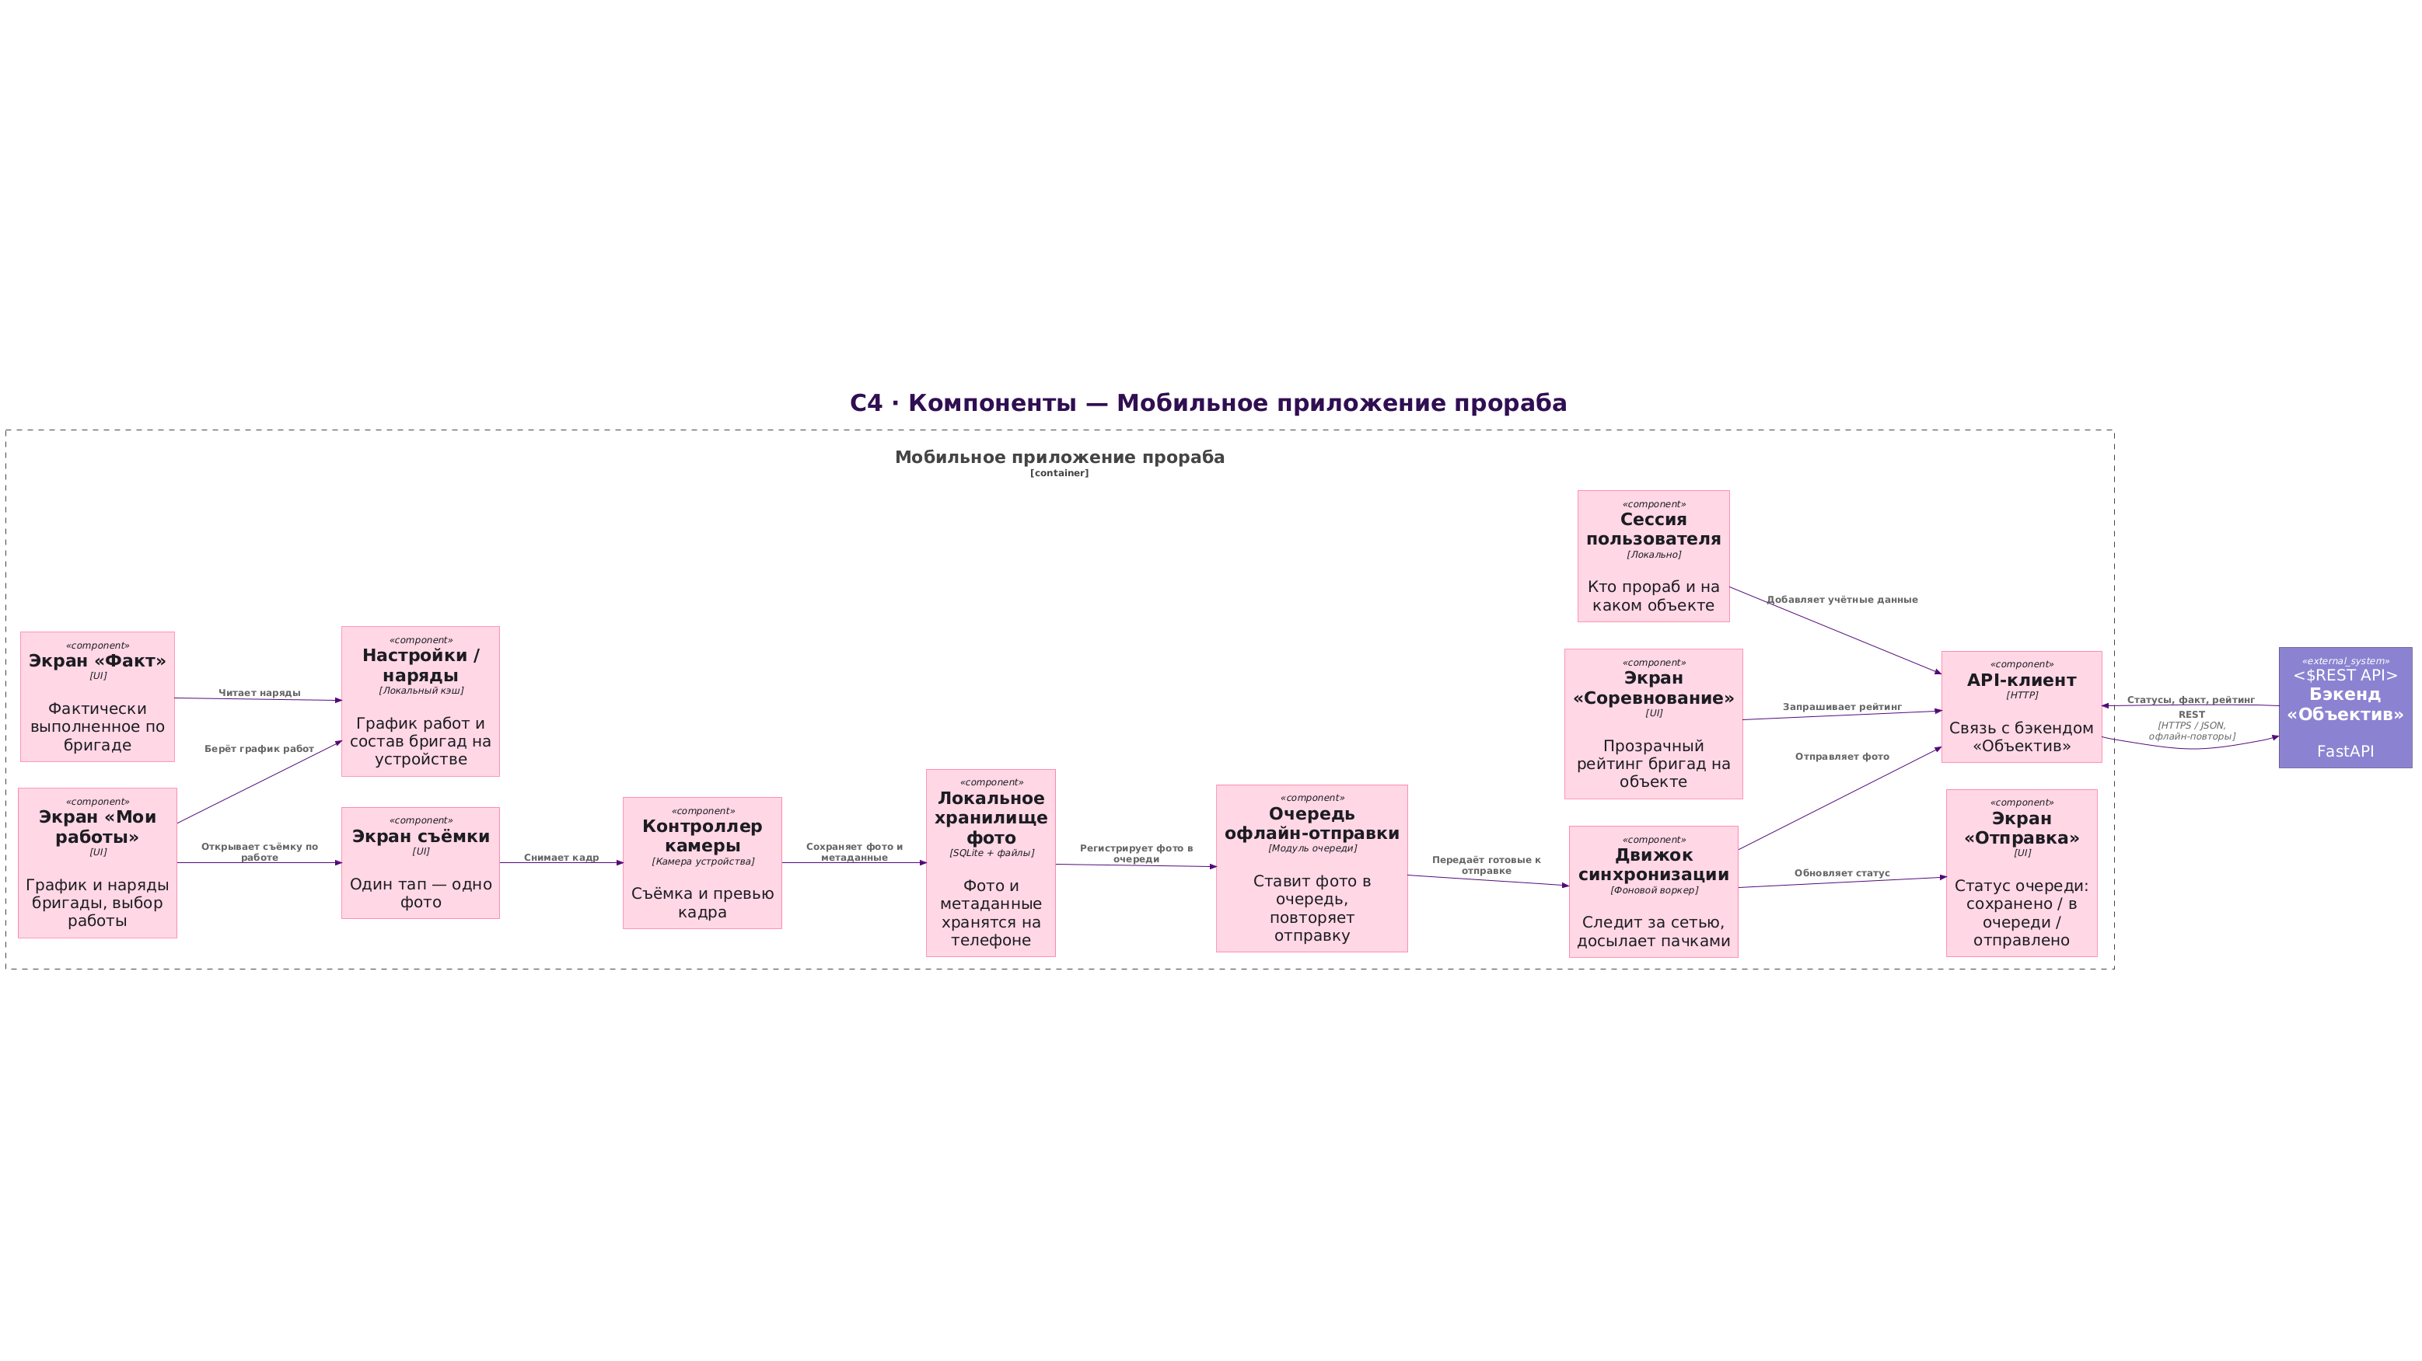
C4 · КОМПОНЕНТЫ
Мобильное приложение прораба
8/15

Slide 9
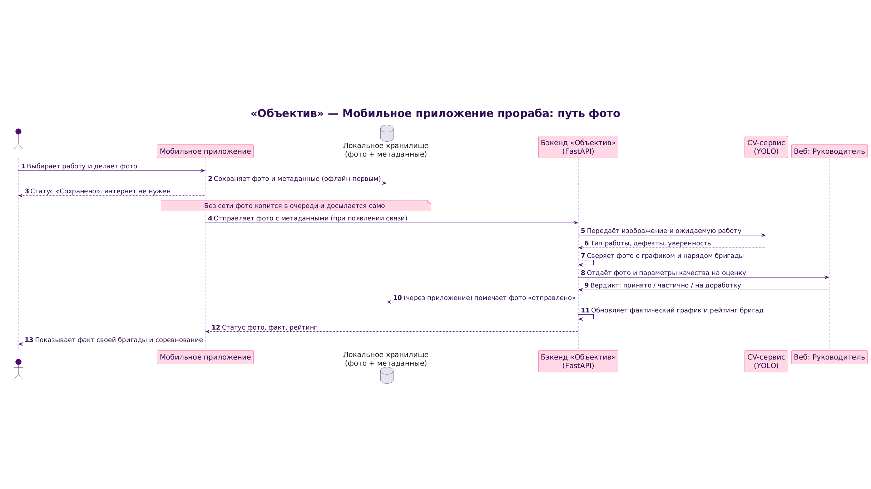
ПОСЛЕДОВАТЕЛЬНОСТЬ
Путь фото прораба
9/15

Slide 10
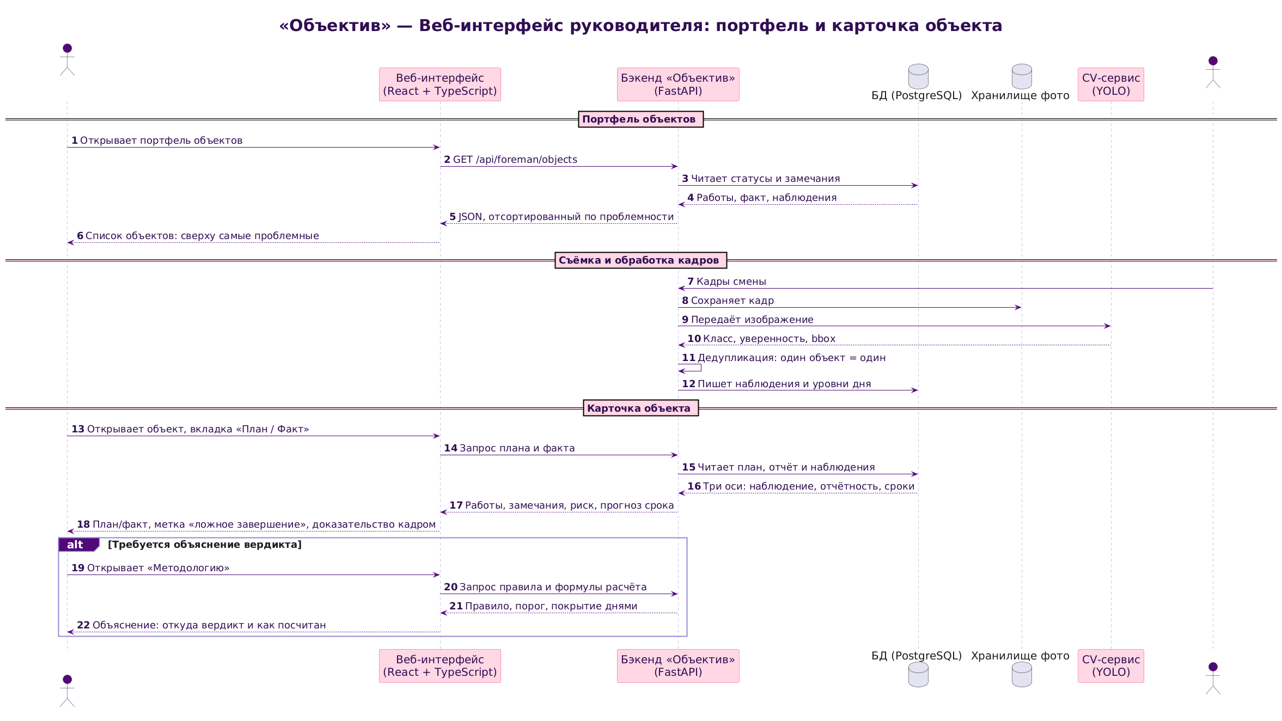
ПОСЛЕДОВАТЕЛЬНОСТЬ
Портфель и карточка объекта
10/15

Slide 11
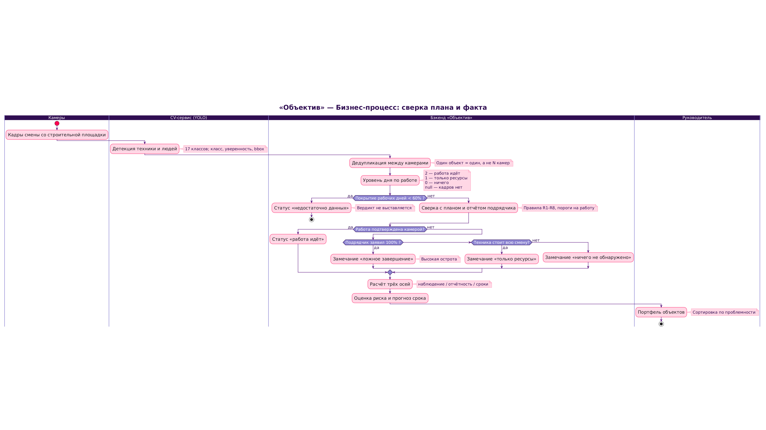
БИЗНЕС-ПРОЦЕСС
Сверка плана и факта
11/15

Slide 12
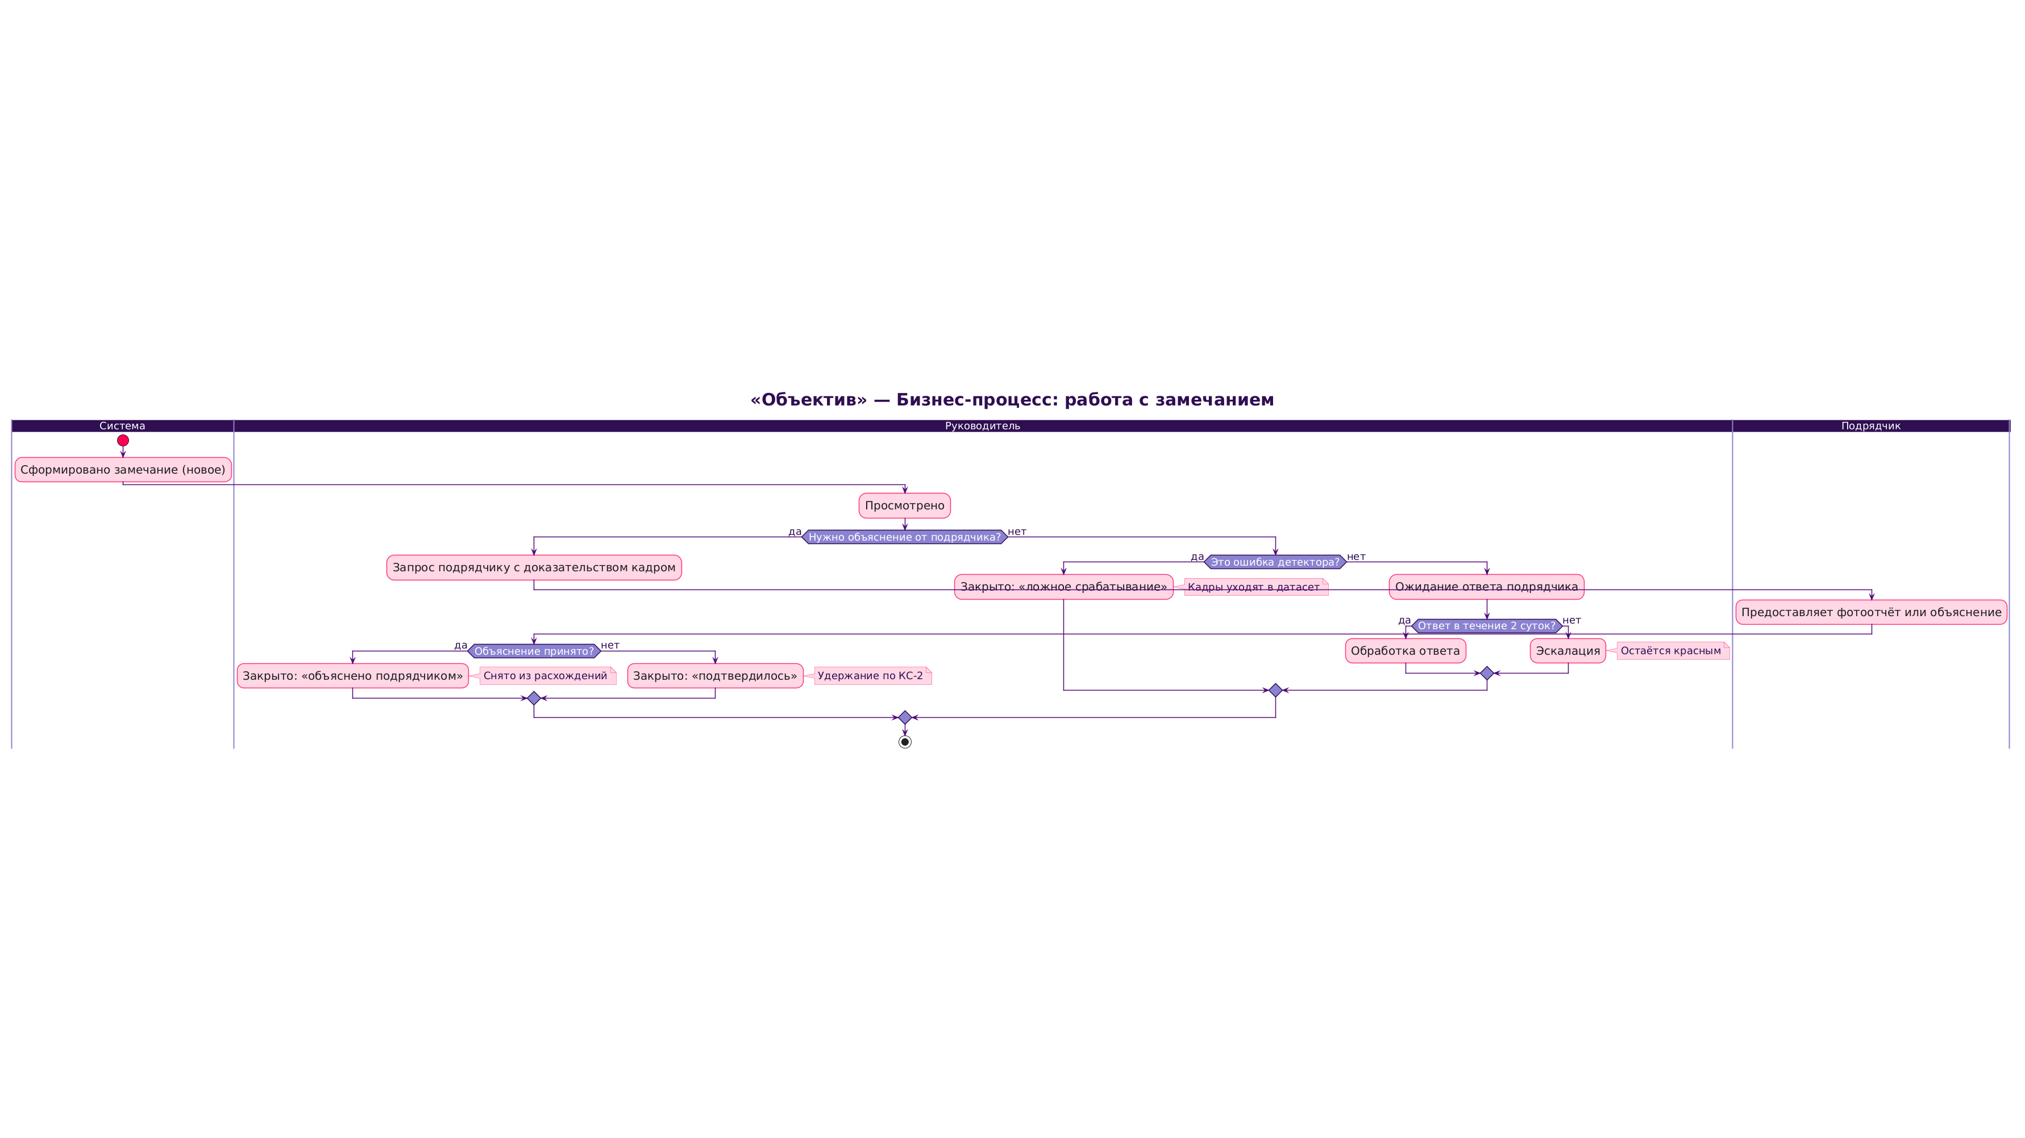
БИЗНЕС-ПРОЦЕСС
Работа с замечанием
12/15

Slide 13
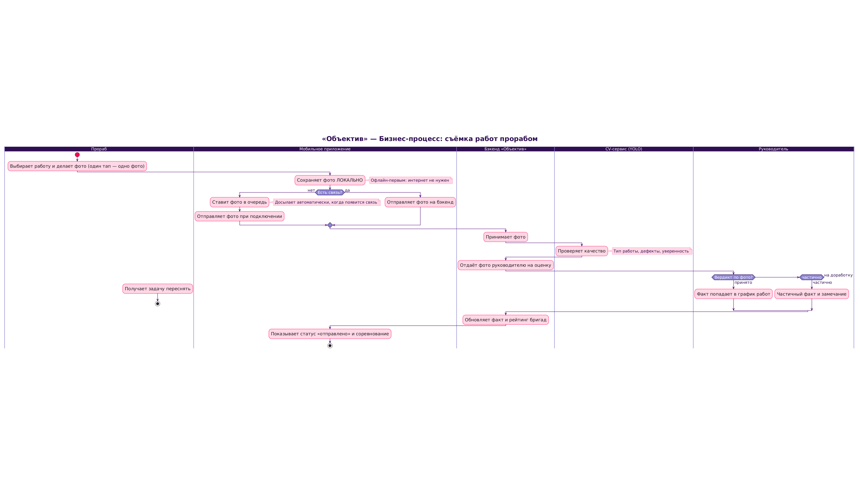
БИЗНЕС-ПРОЦЕСС
Съёмка работ прорабом
13/15

Slide 14
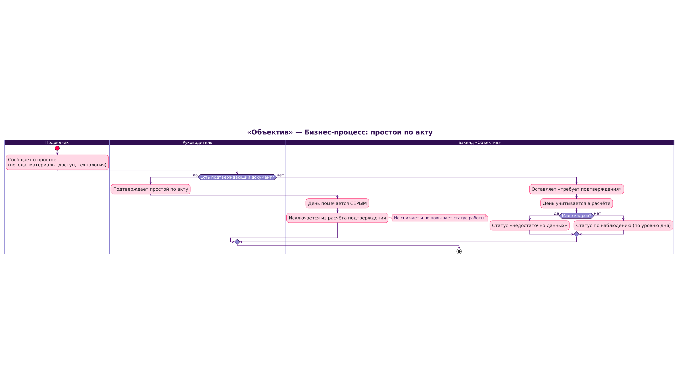
БИЗНЕС-ПРОЦЕСС
Простои по акту
14/15

Slide 15
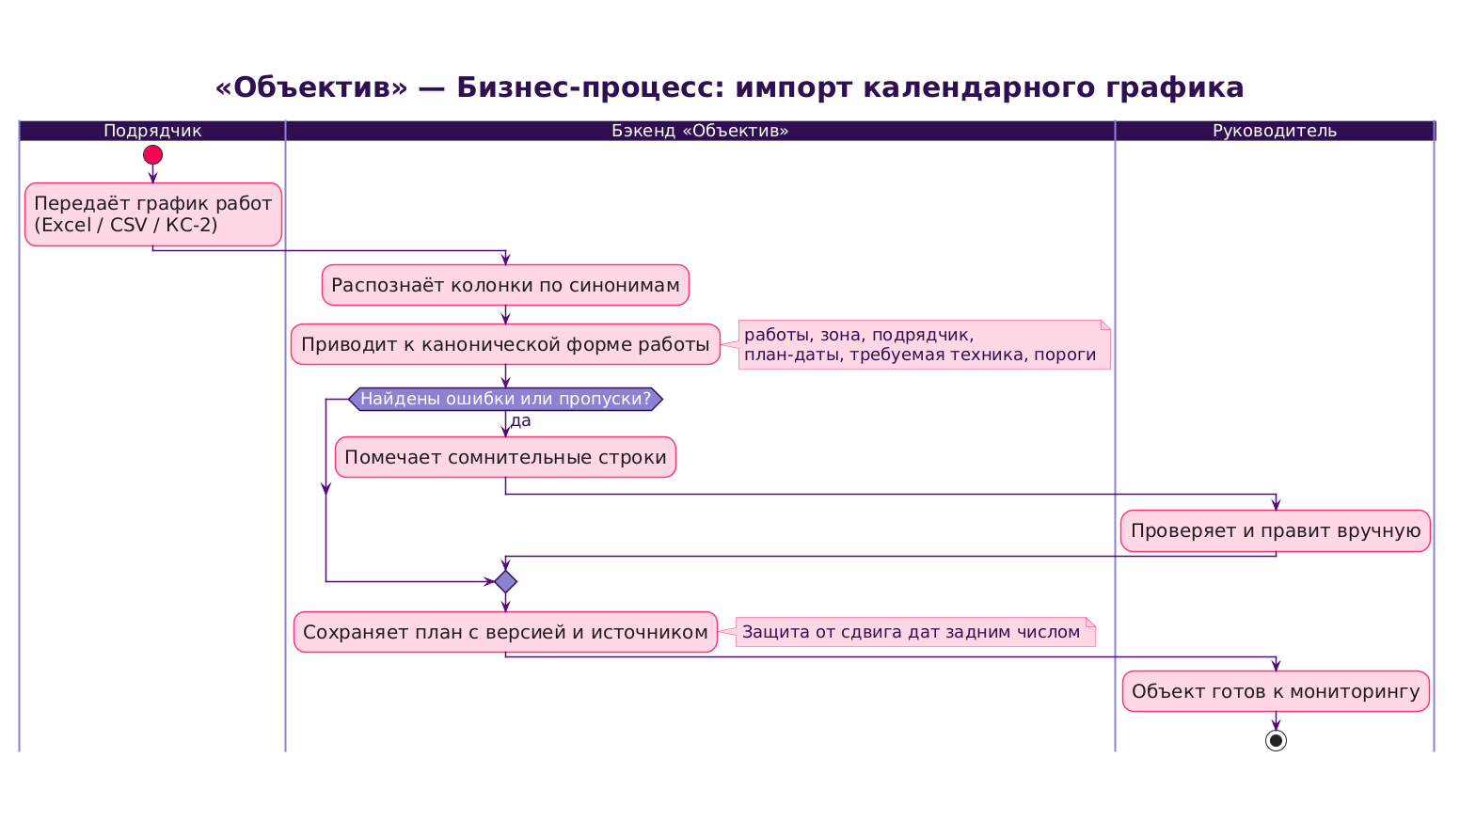
БИЗНЕС-ПРОЦЕСС
Импорт календарного графика
15/15

